Slide 1
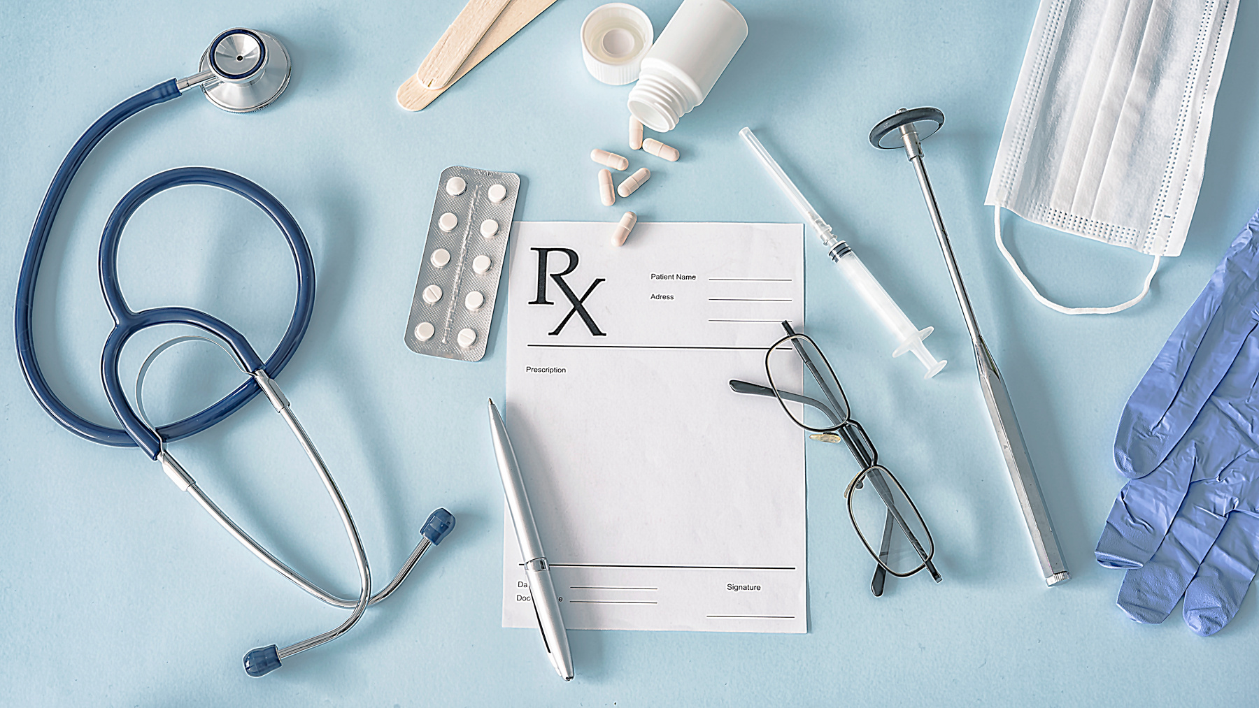
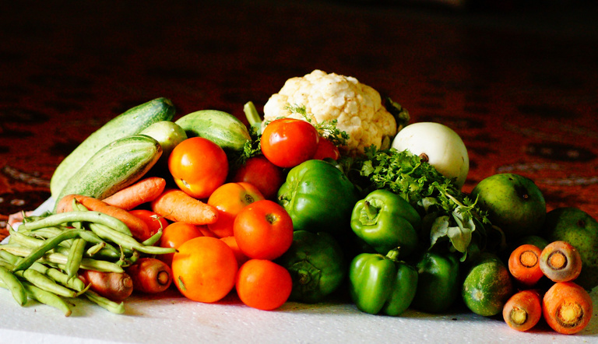

奥田 尊子様
２０２６．１０．１５（水）
１６：００～
企業のオンライン保健室
高橋 由香

Slide 2
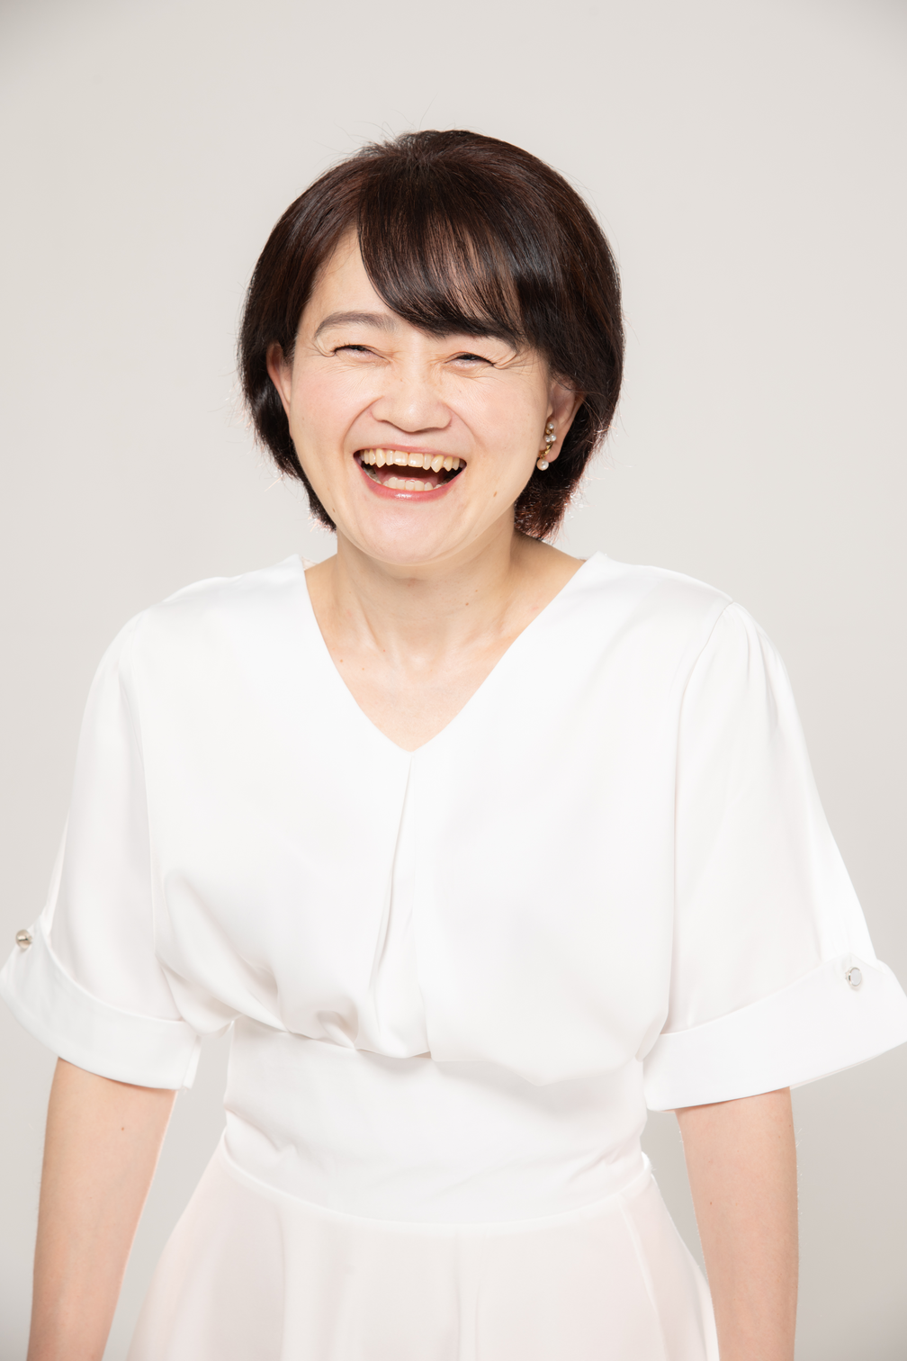
Skills/Hobbies
看護師（学会発表 座長）
北大医療技術短期大学看護科非常勤講師
ヘルスコーチ
NLP心理学
量子力学
ゴッドカウンセリング
タマラ（アドバンスト）
会社員時代
言いたいことが言えず、メニエール病
ストレスためすぎて、がんで余命１年と告知受ける
髙橋 由香
Goal
周囲の方のエネルギー・運気を上げること、使い方をお伝えする事で、
周囲の方の人生がよくなる人を増やしたい。
みんなの幸せのために自身の人間力を上げる

Slide 3
なぜ、保健室でお話しするのでしょうか？
１．会社は、奥田さんに元気で戻ってきてほしいと思っています。
２．でも、急がなくて大丈夫です。今は体と心を整える時間です。
３．ここは、会社でも病院でもない「保健室」です。
企業のオンライン保健室と聞いて、どのように思われましたか？
@海音～心体の調律～

Slide 4
高橋由香の立ち位置
１．医師ではないため、病気の治療・診断はできません。
２．看護師として、健康面のご相談にのることができます。
３．主治医の先生と一緒に進めます。私からのアドバイスと
主治医の意見が異なる場合は、主治医の意見を優先してください。
４．お薬・サプリのことは、必ず主治医・薬剤師に確認してください。
５．やるかどうかは、奥田さんが決めて大丈夫です。
６．ここで話したことは、奥田さんの許可なく会社に伝えません。
会社に伝えるのは「面談をしたかどうか」だけです。
７．ただし、命に関わると判断したときだけは、奥田さんを守るために
主治医・ご家族・会社の担当者に連絡することがあります。
@海音～心体の調律～

Slide 5
昨日、会社にお伝えしたこと
【お伝えしたこと】
・今日、お話しする予定があること
・体調を整えようと、努力していること
・お仕事に行こうとすると、体調が崩れてしまうこと
・お仕事に戻れるかは、まだ判断できないこと
・お休みの理由に、心当たりが出てきたこと（中身は伝えていません）
【お伝えしていないこと】
・LINEで話してくれた中身 ・問診票やチェックの細かい結果
・「特定の人」のこと
これからも、奥田さんの許可なく会社にお伝えすることはしません。
（命と安全に関わるときだけは、守ることを一番にします）
@海音～心体の調律～

Slide 6

今の状態を教えてください
今の体調は何％くらいですか？
どうなっていたらうれしいですか？
@海音～心体の調律～

Slide 7
今日は、奥田さんのお話を聞く時間です
１．話せるところから、話せる分だけで大丈夫です。
２．うまくまとめなくて大丈夫。途中で止めても大丈夫です。
３．ここで聞いたことは、奥田さんの許可なく会社には伝えません。
心当たりのこと、聞かせてもらえますか？
@海音～心体の調律～

Slide 8
話してみて、これからどうしたいですか？
・体のこと：どうなっていたらうれしいですか？
・お仕事のこと：今、どんな気持ちですか？
・今、いちばん困っていること・不安なことは？
決めなくて大丈夫です。今の気持ちを、そのまま教えてください。
@海音～心体の調律～

Slide 9
会社に伝えてよいこと・伝えたくないこと
一緒に確認させてください。
【伝えてよいこと】＿＿＿＿＿＿＿＿＿＿＿＿＿＿＿＿＿＿
【伝えたくないこと】＿＿＿＿＿＿＿＿＿＿＿＿＿＿＿＿＿
【伝え方】髙橋から伝える ／ 自分から伝える ／ 一緒に伝える
@海音～心体の調律～

Slide 10
お薬と食べ物で気をつけること
１．サプリメントは、必ず主治医・薬剤師に確認してから始めてください。
特に「5-HTP」「トリプトファン」「セントジョーンズワート」は
今のお薬と重なると危険なことがあります。
２．グレープフルーツ（ジュースも）は、お薬の効き方を変えることがあります。
３．コーヒー・エナジードリンクは控えめに。
お薬の影響で、カフェインが体に残りやすくなっています。
４．お酒は、お薬と一緒だと眠気・ふらつきが強く出やすくなります。
飲むときは、主治医の先生に相談してからにしましょう。
@海音～心体の調律～

Slide 11
つらくなったときの連絡先
ひとりで抱えなくて大丈夫です。どこか１つに連絡してください。
・主治医（かかりつけの精神科）：＿＿＿＿＿＿＿＿＿＿
・ご家族・信頼できる人：＿＿＿＿＿＿＿＿＿＿
・髙橋由香（企業のオンライン保健室）：＿＿＿＿＿＿＿＿＿＿
・＃いのちSOS 0120-061-338
・よりそいホットライン 0120-279-338
・こころの健康相談統一ダイヤル 0570-064-556
・命の危険を感じたら 119（救急）／110（警察）
※受付時間は各窓口のホームページでご確認ください
@海音～心体の調律～

Slide 12
参考資料
必要なときに、一緒に見ていきます
@海音～心体の調律～

Slide 13

問診票結果
@海音～心体の調律～

Slide 14
奥田さんの問診票の結果
2026/10/5結果
１：甲状腺 73.0% 心理状態27％
２：ホルモン（副腎）59.0% ※１５％以上で要注意になります
３：代謝指標 48.0% （心理状態は高い％が良い結果です）
結果
上記の結果となりました。
体が「エネルギーが足りないよ」「休ませてね」とサインを出してくれている状態と思われます。
眠りと食事のリズム、足りない栄養を少しずつ足していくことで、変化が出やすいところです。
心理状態は、自分に向ける項目が低めでした。人のために動ける優しさの裏返しかもしれません。
大切な人との関係を大事にする力は、しっかりお持ちです。
@海音～心体の調律～

Slide 15

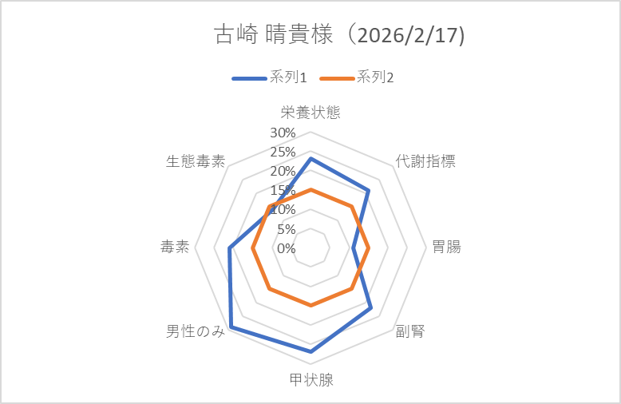
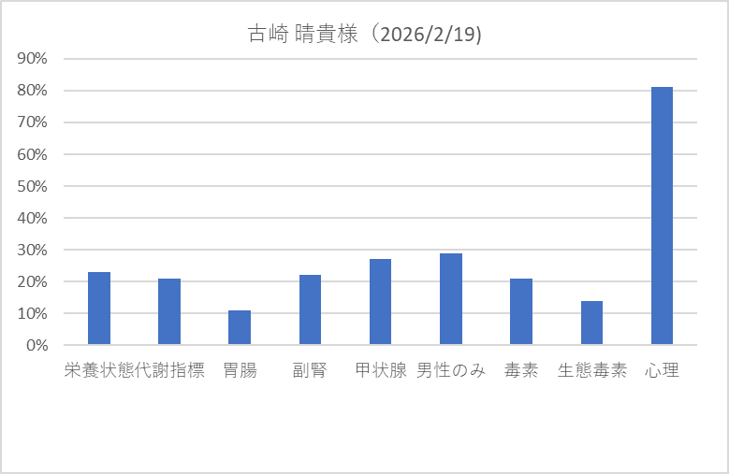
奥田 尊子さんの健康地図
（2026/10/5）
※数字は、体のサインの大きさです。
心理状態だけは、高いほど良い結果です
@海音～心体の調律～

Slide 16

結果を聞いてどのように感じましたか？
@海音～心体の調律～

Slide 17

奥田さんに知っておいていただきたい事
気分のむらが激しい事を経験した方
大きな問題に直面したことがある方
大きな病気を経験したことがある方
このような方は大きなポテンシャルをお持ちの方です。
事前に問題を回避できるのが一番ですが、何かに直面した時には、「自分には才能があるから課題が与えられている」ととらえてください！！
@海音～心体の調律～

Slide 18
高橋由香の考え方
１．できそうなことを１つだけ、試してみてください。
やらなくても大丈夫です。
２．話を聞いて「やってみたいな」と思ったところからで大丈夫です。
３．合う・合わないがわかるまで、２～３週間くらいかかります。
４．始める前と後で、眠り・食事・気分などを比べてみると
わかりやすくなります。
５．合わない・嫌だと思ったことは、すぐにやめて教えてください。
６．やりたい、楽しいと思ったことは、どんどんやりましょう。
@海音～心体の調律～

Slide 19
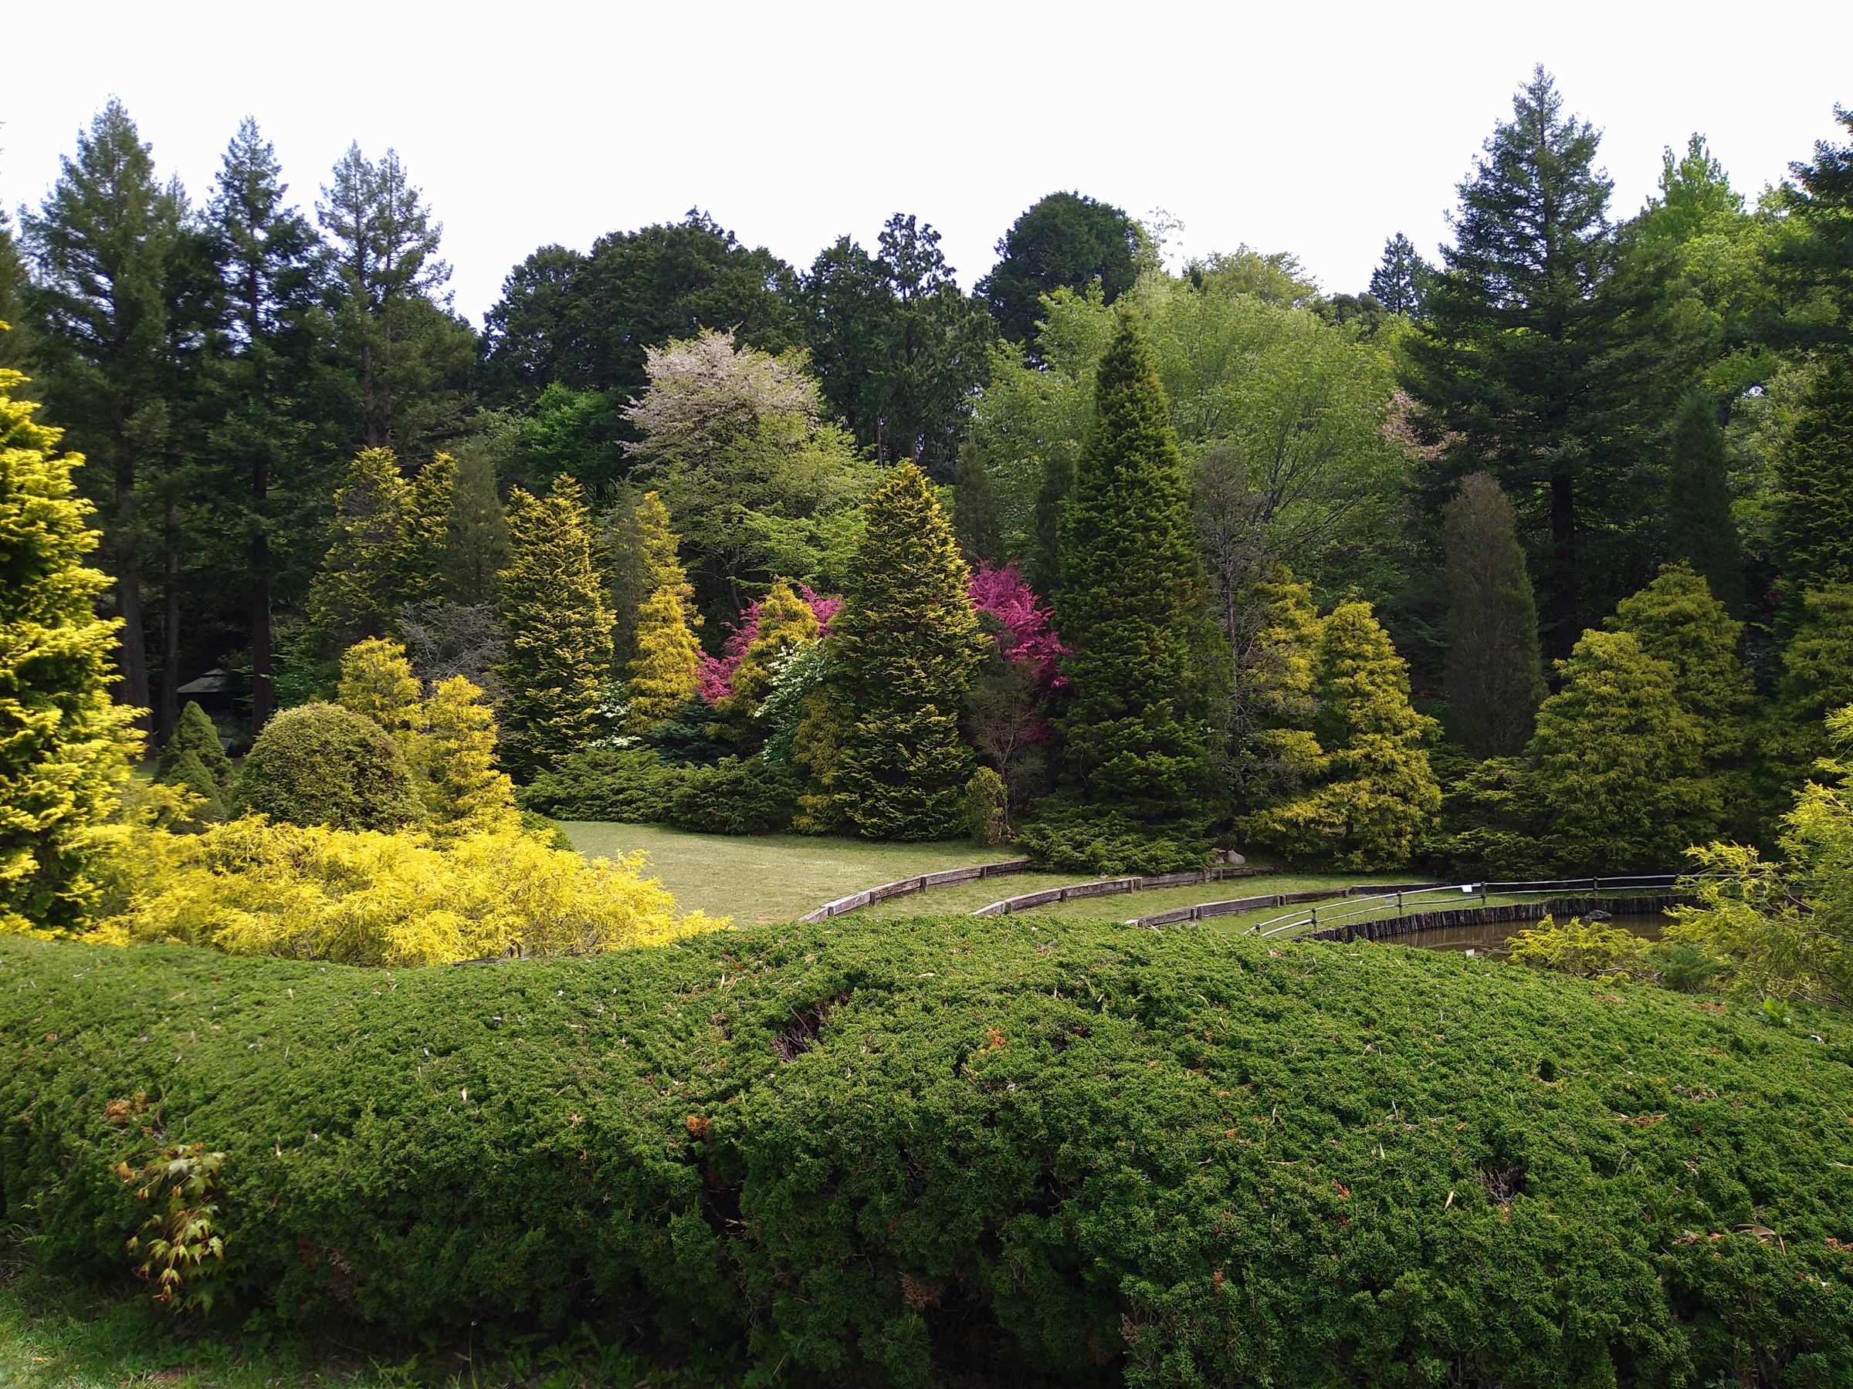
@海音～心体の調律～

Slide 20
奥田さんへ質問
①人からよく言われる、奥田さんのいいところは？➡
②１日の中で、いつ・何を食べていますか？➡
③夜遅くに食べるのは、どんなときですか？➡
④何時ごろ寝て、何時ごろ起きていますか？寝る前のお薬は毎日同じ時間ですか？➡
⑤午後の頭痛は、どんなときに出ますか？➡
⑥おなかがゆるくなるのは、どんなときが多いですか？➡
⑦夜の歯ぎしりは、いつごろから言われていますか？➡
⑧落ち込んだり不安になったりするのは、どんなときが多いですか？➡
⑨主治医の先生で、甲状腺の血液検査をしたことはありますか？➡
⑩１日15分、楽しいことをするとしたら何をしますか？➡
⑪人に助けを求めるのは得意なほうですか？➡
⑫コーヒー・エナジードリンク・お酒は、どのくらい飲みますか？➡
ご本人の上記のご回答によってもオススメは変わる可能性がございます。

Slide 21
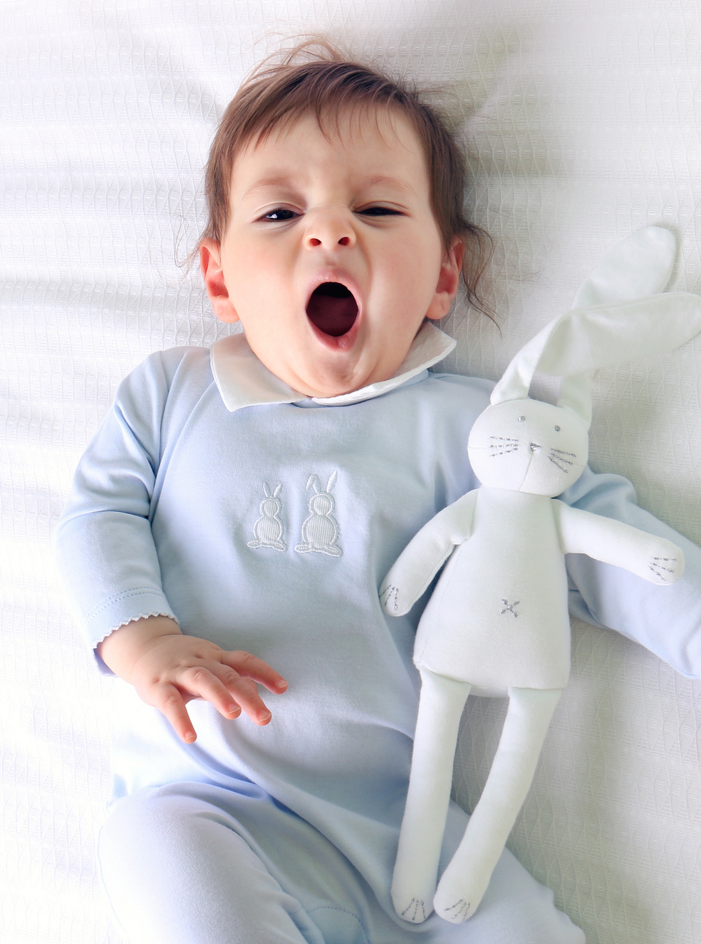
口を10秒開けてください
あくびがでるようになります
顎ゆるみ、目・口回りが緩みます

Slide 22
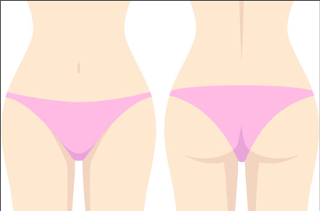
腸・慢性疲労回復マッサージ
朝起きた時・思い出した時に１分です。
①手をグーにして上下に10回
②手をグーにしたまま左右10回
↔
↔
↕↕
@海音～心体の調律～

Slide 23
③ウエストを
上下に10回
④手をグーにしたまま
背中を上下１０回
⑤手をグーにしたまま背中を左右10回
↔
↔
↕ ↕
↕↕
@海音～心体の調律～

Slide 24
奥田 尊子さんへのオススメ
＜がんばりすぎず、ゆるめる体に＞
１．あくびをたくさんしましょう（口を10秒あける）
２．寝る前に、体をひねる・息を吐きながら力を抜く体操をする
３．寝る時間・寝る前のお薬の時間を、なるべく毎日同じにする
４．朝起きたら口をすすぐ（口の中の雑菌を腸にいれない）
５．朝起きたら、腸のマッサージを１分
６．食事は抜かない。まずはタンパク質をひと口から
※全部でなくて大丈夫。できそうなものを１つだけ選んでください
@海音～心体の調律～

Slide 25
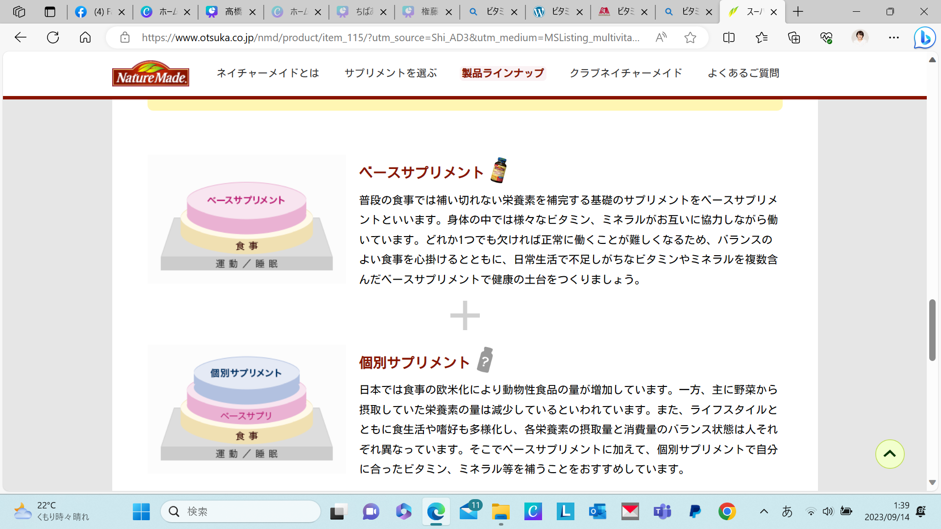
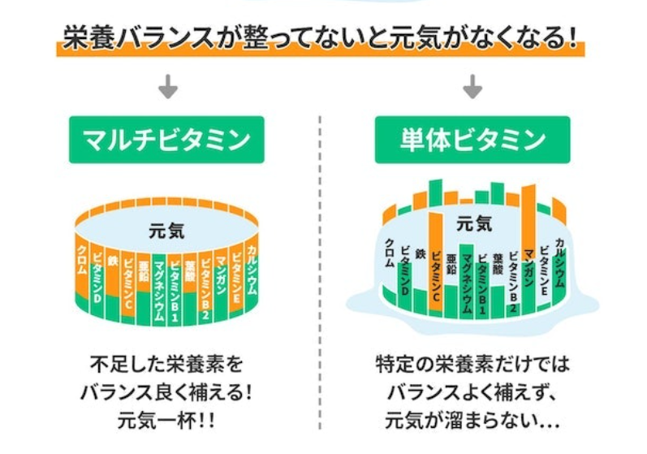
４ー①栄養素の考え方
体は
一番低い栄養素に
合わせて機能する
要注意！！
サプリは容易に必要なもの補充可能。不要になったときに排泄困難な栄養素も含まれている！！
@海音～心体の調律～

Slide 26
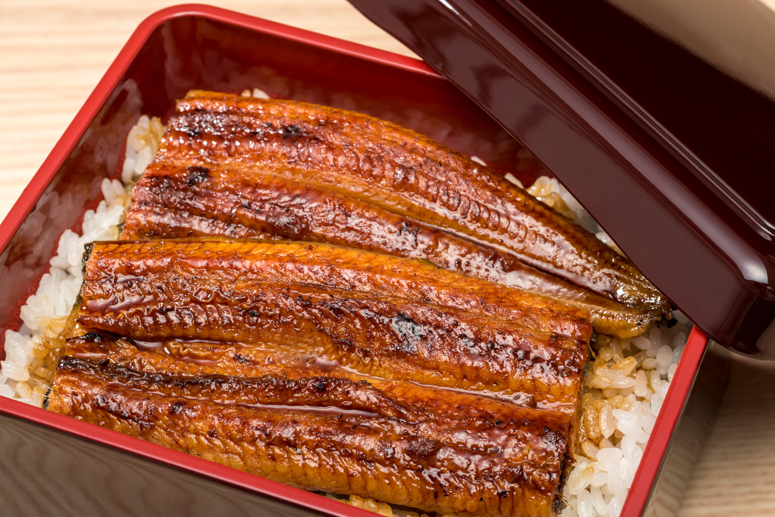
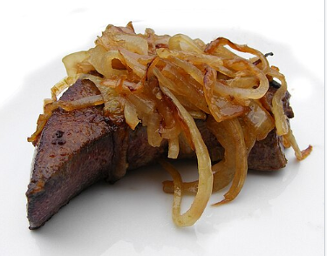
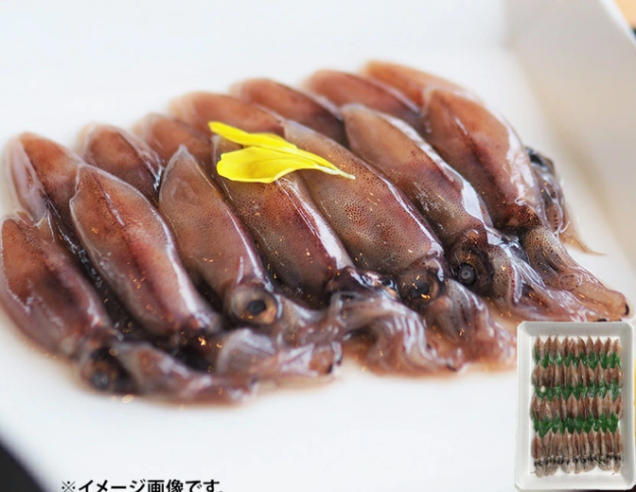
４－②奥田さんにおすすめの栄養素と食材
◎ タンパク質：卵・鶏肉・魚・豆腐・納豆
◎ 鉄：赤身肉・かつお・あさり（ビタミンCと一緒に）
◎ マグネシウム：海藻・木綿豆腐・ナッツ・玄米
○ ビタミンB群：豚肉・卵・納豆・魚
○ 亜鉛：牡蠣・牛赤身・卵
○ オメガ3：鮭・さば・いわし
○ ビタミンD：日光浴15～30分・鮭・干ししいたけ
体重やカロリーは気にしなくて大丈夫。
「足りないものを足す」ことから始めましょう。
@海音～心体の調律～

Slide 27
ストレスを言葉にする
体に起こっている症状は、何かに気が付いてと体が言っております。
・前側の症状⇨前向きな事で気が付いた方が良いこと・不安
・後ろ側の症状⇨過去の事でのこだわり等
・右側⇨男性に関しての気が付いた方が良いこと
・左側⇨女性に関しての気が付いた方が良いこと
・両側⇨ご自身の事で気が付いた方が良いこと
どうしたいかを口にする。２１日間つぶやくのが大切
ポイントは、独り言でOK・希望・願望にするという事です
@海音～心体の調律～

Slide 28
睡眠の質UP・ストレス予防
①リラックス効果
➡口を10秒あける
（顎関節周囲をゆるめ、血流改善をする）
➡深呼吸を定期的にする（丹田と胸に手を当てて）
➡片鼻呼吸法（おだやかになる方）を行ってみる（別紙）
②眠る１時間前からブルーライトを浴びないようにする
③ぬるま湯にゆっくりつかる
④GABAは食品からとる（トマト・発芽玄米など）
※サプリは主治医の先生に確認してから
@海音～心体の調律～

Slide 29
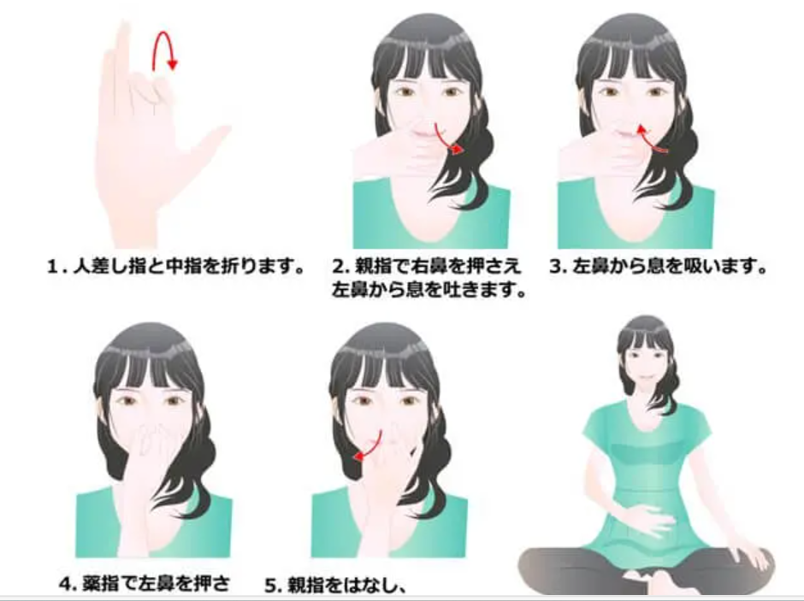

片鼻呼吸法の実際（副交感神経を優位＝おだやか）
１．右の親指を右の鼻にあてます。
２．左の鼻からゆっくりと深く息を
吸い込みます。
３．息を吸い切った時に、薬指で左の鼻を
閉じてから、右の鼻から息を吐きます。
４．２本の指を交互に切り替えながら、
上記の手順を続けてください。
５．呼吸時、左の鼻から呼吸する時は、
平穏を想像しましょう。
（VHC養成講座教科書から引用）
図は
より引用
@海音～心体の調律～

Slide 30
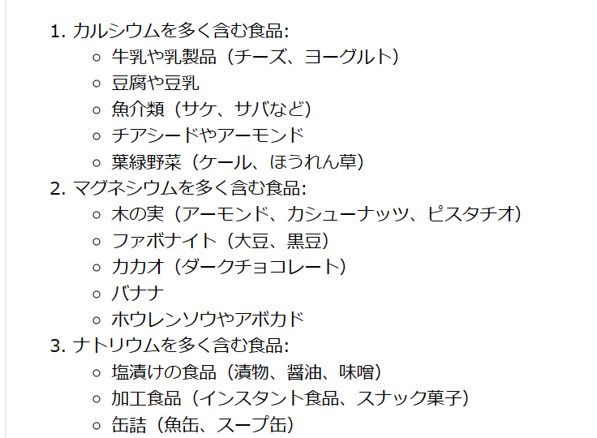
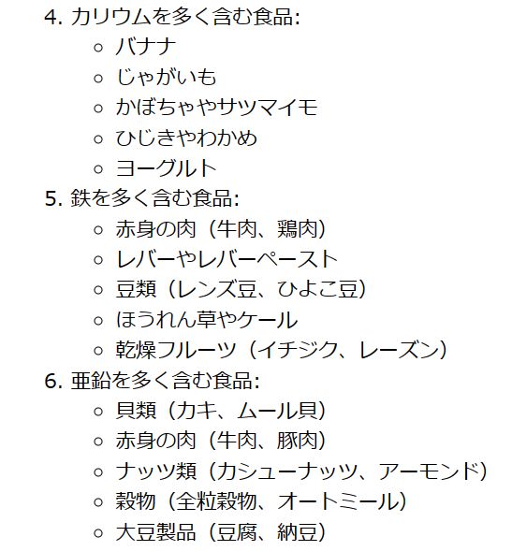
４－③ミネラル多く含む食材
日本人は乳製品に不耐症をもつ人が多い事に注意
関係ないプチ知識～ バナナは食べる時間注意
（ポリフェノールを分解するため単独で食べることがオススメ！！）
乳糖不耐症の人も乳製品の摂取に注意必要
（ヨーグルトはポリフェノールの吸収促進します）
栄養素辞典より抜粋
@海音～心体の調律～

Slide 31
４－⑤総菜・外食の選び方
迷ったら下記を基準に選ぶ
もうこれが食べたいと１択の時には、
その総菜・お弁当・外食の物を食べる！！
１．取りたい食材が多く入っているものを選ぶ
２．添加物の少なそうなものを選ぶ
３．コンビニ＜スーパー＜お弁当屋さんの
優先順位で選ぶ
４．インスタント＜お弁当
５．マグネシウム取るために、お豆腐は木綿豆腐をえらんで！！
@海音～心体の調律～

